Slide 1
SNEAK IN Oyun Dizayn Dökümanı
Emre Erkan

Slide 2
Genel Bakış
Sneak In; Co-Op 2 kişilik top-down bakış açılı, seri oynanışlı gizli ilerleme oyunudur.
Oyuncular ekip arkadaşıyla düşman üslerini basıp hiç alarm vermeden tüm mekanı temizleyebilir.
Gizli gitmemek de mümkün fakat karakterler fazla dayanıklı olmadığı için zor olacaktır.
İlerledikçe yeni yetenekler kazanıp yeni taktikler geliştirilebilir.
Oyuncular yeteneklerini uyum içinde kullanıp aldığı hazzı artırabilir.

Slide 3
Envanter ve Yetenekler
Karakterin susturuculu tabancası, hançerleri ve kılıcı vardır
Uzaktan hançer fırlatabilir
Işınlanma: Hançeri ileri fırlatır ve ışınlanıp ileriden yakalar.
Düşmanla yerini değiştirip sersemletme (Arkadaşının yanına çeker arkadaşı keser takım oyunu örneği)
Tabancayla uyutucu dart atabilir öldürmeden ilerleme(achievement konulabilir)
Sabit durarak görünmez olma(yetenek yükseltilip yürünebilir)
PS:Bunlar varsayılan değil öğrenilen yeteneklerdir.

Slide 4
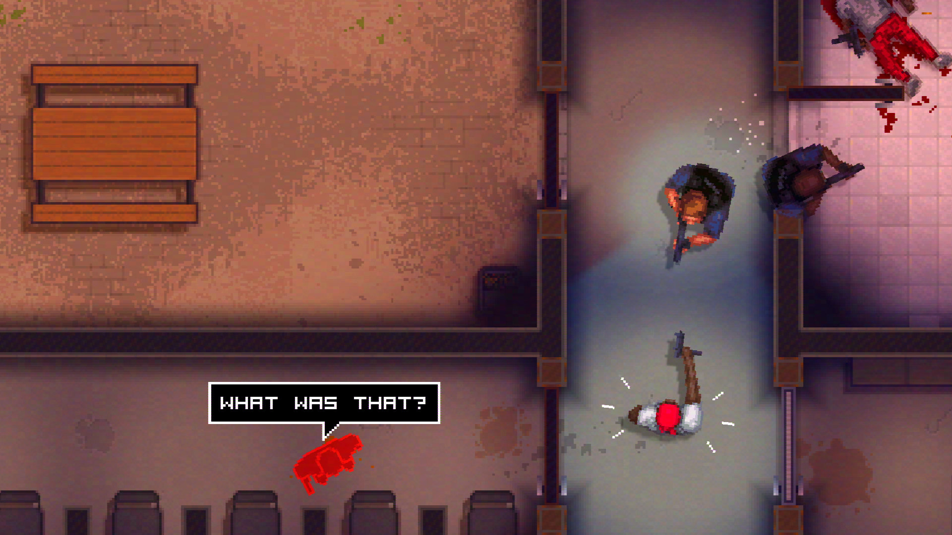
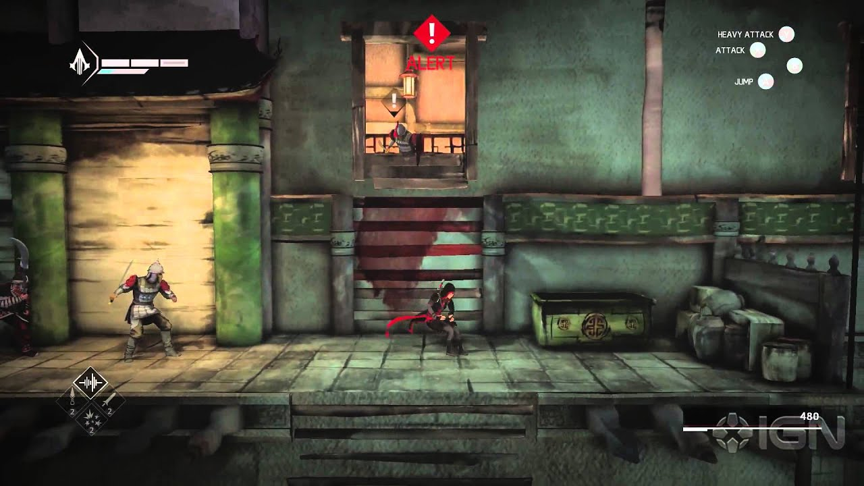
Görüntü, Referanslar
İzometrik ya da Hotline Miami ve Police Stories gibi top-down olabilir.
Görsel tarzı Aragami, Assassin’s Creed Chronicles’tan esinlenilebilir.
Oynanış tarzı Hotline Miami ve Police Stories’ten esinlenilebilir.
Karakter DC Deathstroke gibi hem silah hem kılıç kullanır.

